Slide 1

Diseño e implementación de LeFodigital para fortalecer competencias digitales básicas en estudiantes de instituciones educativas agropecuarias de La Paz, Cesar
Fabian Jose Menco Manjarres
Leonardo Florez Ortega

Slide 2
Introducción
La brecha digital en la zona urbano-rural sigue siendo un elemento relevante para el proyecto. En 2024, el 65,6 % de los hogares colombianos disponía de conexión a Internet, frente al 72,5 % en cabeceras y solo el 41,9 % en centros poblados y rural disperso; además, en este último ámbito el acceso móvil fue el principal tipo de conexión en el 74,6 % de los hogares conectados (Departamento Administrativo Nacional de Estadística [DANE], 2025). Estos datos respaldan la necesidad de soluciones web responsivas, de consumo moderado y diseñadas para contextos con restricciones de conectividad.
LeFodigital responde a esa necesidad mediante una plataforma que integra recursos, cursos, actividades, evidencias, seguimiento, gamificación y reportes.

Slide 3
Líneas de investigación y grupos de investigación
Elemento | Articulación del proyecto
Línea de investigación | Gestión de sistemas y desarrollo de software.
Línea complementaria | Tecnologías aplicadas a la educación y apropiación social del conocimiento.
Campo de aplicación | Educación digital en instituciones agropecuarias de contexto rural.
Aporte | Prototipo web persistente, modular y verificable para apoyar la formación en competencias digitales.
Nota. La articulación presentada es de carácter temático y no implica adscripción formal a un semillero o grupo institucional.

Slide 4
Descripción del problema
En las instituciones educativas agropecuarias de La Paz, Cesar, los estudiantes requieren oportunidades sistemáticas para practicar búsqueda y evaluación de información, producción de contenidos, comunicación, seguridad y resolución de problemas digitales. La problemática no se reduce a disponer de computadores: también comprende la ausencia de recursos contextualizados, actividades prácticas continuas, retroalimentación y mecanismos de seguimiento que permitan al docente identificar avances y dificultades.
El contexto rural intensifica estas barreras. La diferencia de 30,6 puntos porcentuales entre la conexión de hogares en cabeceras y la de centros poblados y rural disperso confirma una desigualdad de acceso; asimismo, el peso del acceso móvil exige interfaces adaptables y recorridos simples (DANE, 2025). En consecuencia, una plataforma educativa para este entorno debe operar desde navegador, responder a diferentes tamaños de pantalla, presentar contenidos en español y reducir dependencias innecesarias del dispositivo.

Slide 5
Justificación
El proyecto es pertinente porque articula una necesidad educativa con una solución tecnológica verificable. La Política Nacional para Impulsar la Innovación en las Prácticas Educativas a través de las Tecnologías Digitales reconoce la importancia de fortalecer capacidades, contenidos y condiciones de apropiación, no solo infraestructura (Departamento Nacional de Planeación [DNP], 2020). LeFodigital materializa esa orientación mediante prácticas graduadas y registro del desempeño.
En el plano pedagógico, la organización de actividades alrededor de conocimientos previos y tareas aplicadas favorece aprendizajes con sentido, coherentes con los planteamientos del aprendizaje significativo (Ausubel et al., 1983). La plataforma permite que el estudiante explore, complete actividades, cargue evidencias y reciba retroalimentación visible; a su vez, el profesor puede organizar cursos, publicar actividades y consultar reportes. Estudios sobre competencia digital docente señalan que la comunicación con la comunidad educativa y la orientación en línea se relacionan con prácticas y condiciones que deben desarrollarse de forma situada (Guillén-Gámez & Mayorga-Fernández, 2022; Guillén-Gámez et al., 2022).

Slide 6
Objetivos
Objetivo general
Diseñar e implementar una plataforma web educativa para fortalecer las competencias digitales básicas en estudiantes de instituciones educativas agropecuarias del municipio de La Paz, Cesar, mediante recursos interactivos, actividades prácticas y mecanismos de seguimiento académico.
Objetivos específicos
Diagnosticar las necesidades formativas y las condiciones de acceso tecnológico de la población objetivo mediante un diseño institucional posterior de investigación mixta.
Definir requerimientos funcionales, no funcionales y criterios de aceptación para los roles de estudiante y profesor.
Diseñar una arquitectura web persistente, segura, modular y responsiva que integre interfaz, servicios, base de datos y almacenamiento de evidencias.
Implementar los módulos prioritarios de autenticación, cursos, actividades, evidencias, gamificación, blog, perfil, contacto, reportes y asistencia conversacional.
Evaluar la funcionalidad, calidad técnica y usabilidad operativa del prototipo en un entorno simulado y controlado, documentando resultados, limitaciones y prioridades para TRL6.

Slide 7
Módulos implementados
Autenticación y perfil: registro, acceso, renovación, cierre y actualización del usuario.
Cursos y actividades: catálogo, creación docente, borradores, publicación, finalización y eliminación consistente.
Evidencias: validación, almacenamiento persistente, metadatos y descarga autorizada.
Gamificación: puntos, nivel y catálogo de ocho medallas sin duplicación.
Comunidad: blog con publicaciones y comentarios, perfil y contacto persistente.
Reportes: progreso propio y reporte general docente con exportación PDF y XLSX.
Recursos, simulaciones y biblioteca: navegación y materiales de práctica dentro de la experiencia.
LeFoBot: adaptador de IA en backend, control de abuso, respuesta temporal y mensajes de error comprensibles.
Operación: migraciones, semillas demo, health checks, contenedores y automatización de calidad.

Slide 8
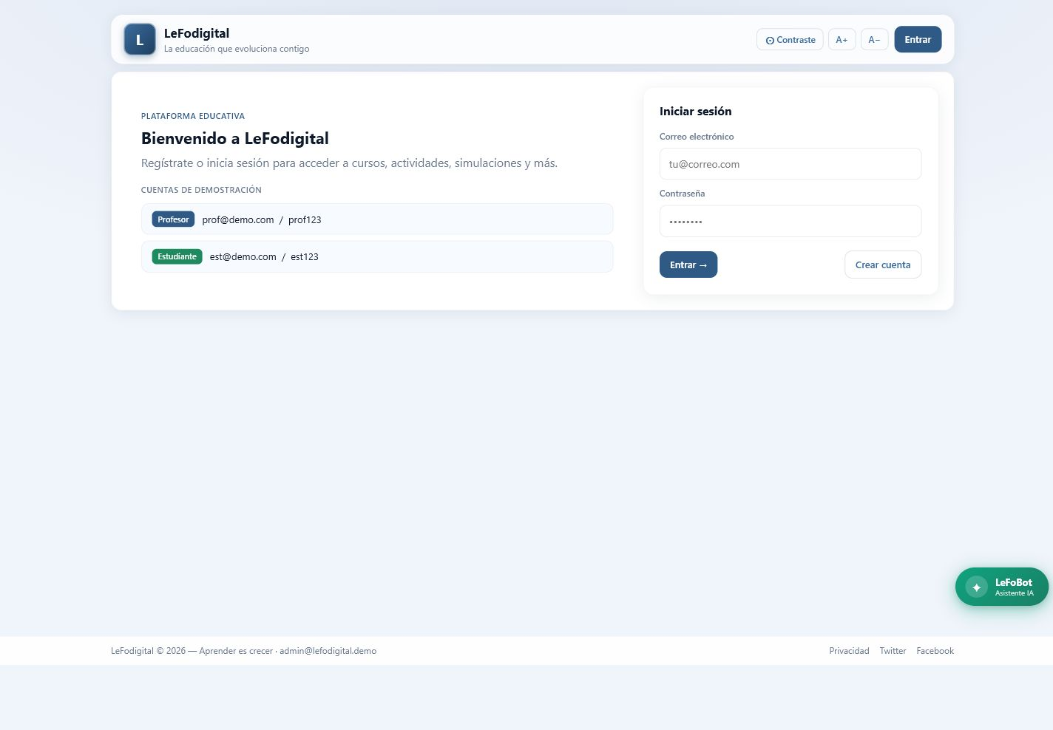
Evidencia del despliegue

Slide 9
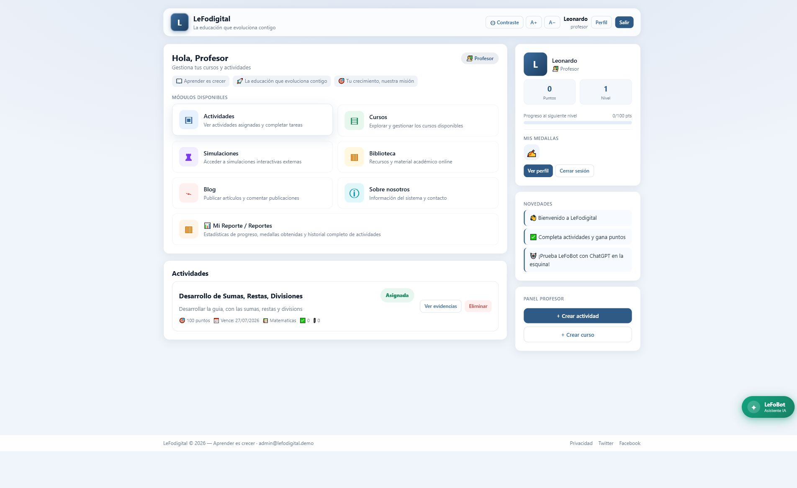
URL Sitio Web: https://lefodigital.keepitsimplexd.dev/

Slide 10
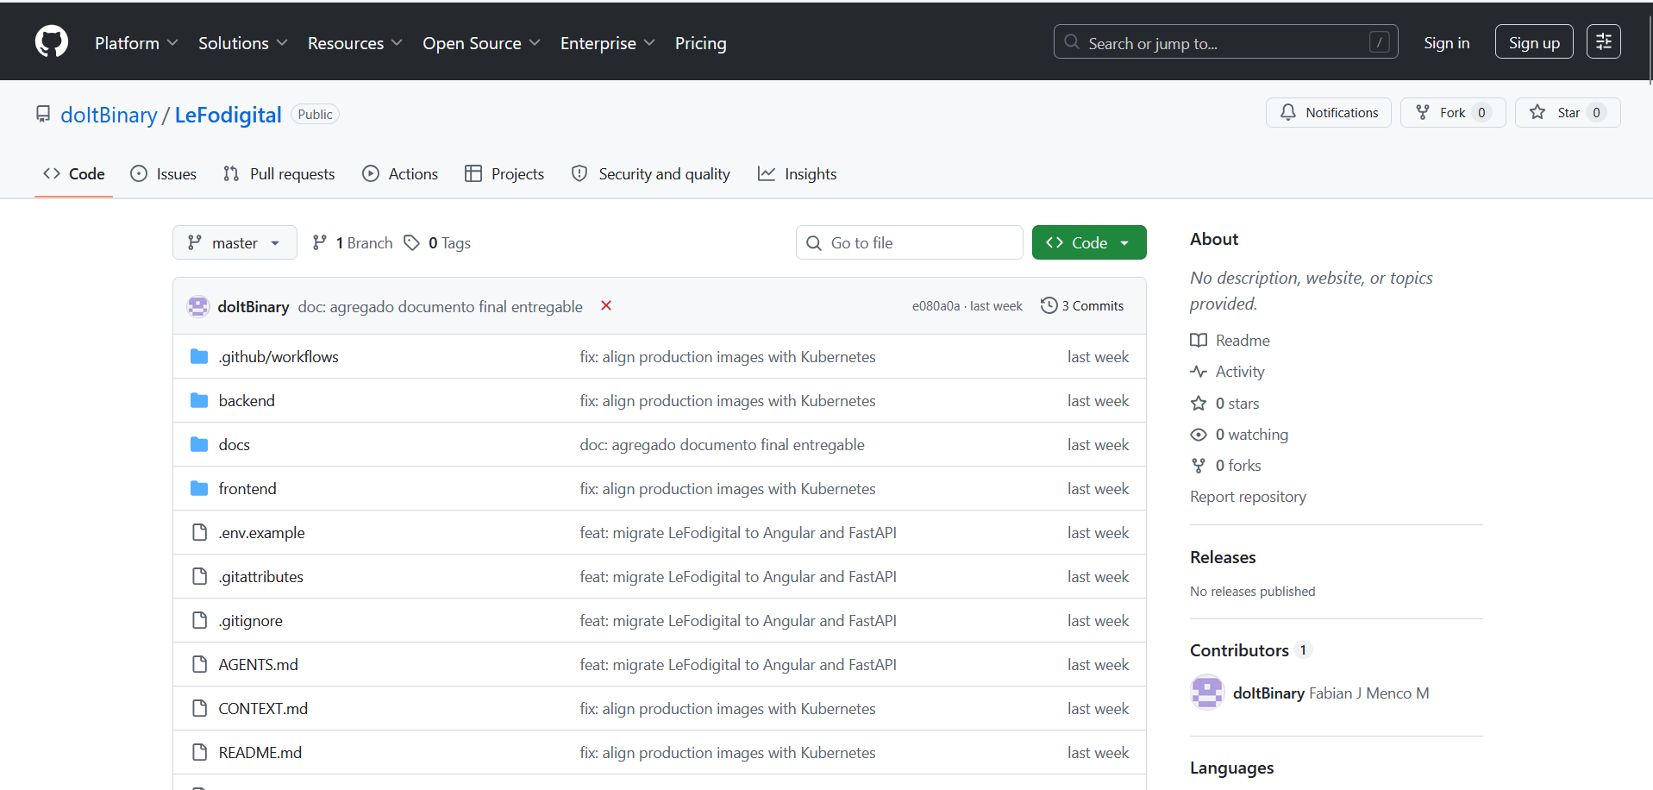
Repositorio público de GitHub
URL del repositorio: https://github.com/doItBinary/LeFodigital

Slide 11
Gracias

